Slide 1
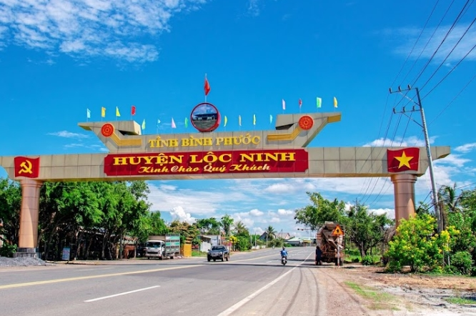
Thứ ba, ngày 28 tháng 02 năm 2023
Địa lí:
Thành phố Cần Thơ

Slide 2
Thứ ba ngày 28 – 2 – 2023 Địa lí Thành phố Cần Thơ
Thứ ba, ngThứày 28 tháng 02 năm 2023

Slide 3
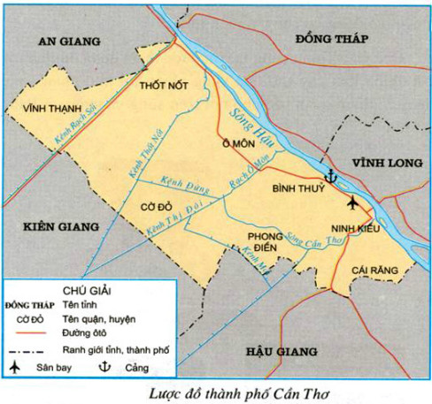

Slide 4

* Dựa vào hình 1 em hãy:
- Chỉ vị trí thành phố Cần Thơ trên lược đồ và cho biết thành phố Cần Thơ giáp những tỉnh nào?
+ Vị trí của thành phố Cần Thơ trên lược đồ nằm bên sông Hậu, ở trung tâm đồng bằng sông Cửu Long, giáp những tỉnh Đồng Tháp, Vĩnh Long, Hậu Giang, Kiên Giang, An Giang.
- Cho biết từ thành phố này có thể đi tới các tỉnh khác bằng các loại đường giao thông nào?
+ Từ thành phố Cần Thơ có thể đi tới các tỉnh khác bằng các loại đường giao thông ô tô, đường thủy, đường hàng không.

Slide 5
1. Thành phố ở trung tâm đồng bằng sông Cửu Long:
- Vị trí: Nằm bên sông Hậu, ở trung tâm đồng bằng sông Cửu Long
- Cần Thơ có vị trí thuận lợi trong việc giao lưu trong nước và nước ngoài.

Slide 6
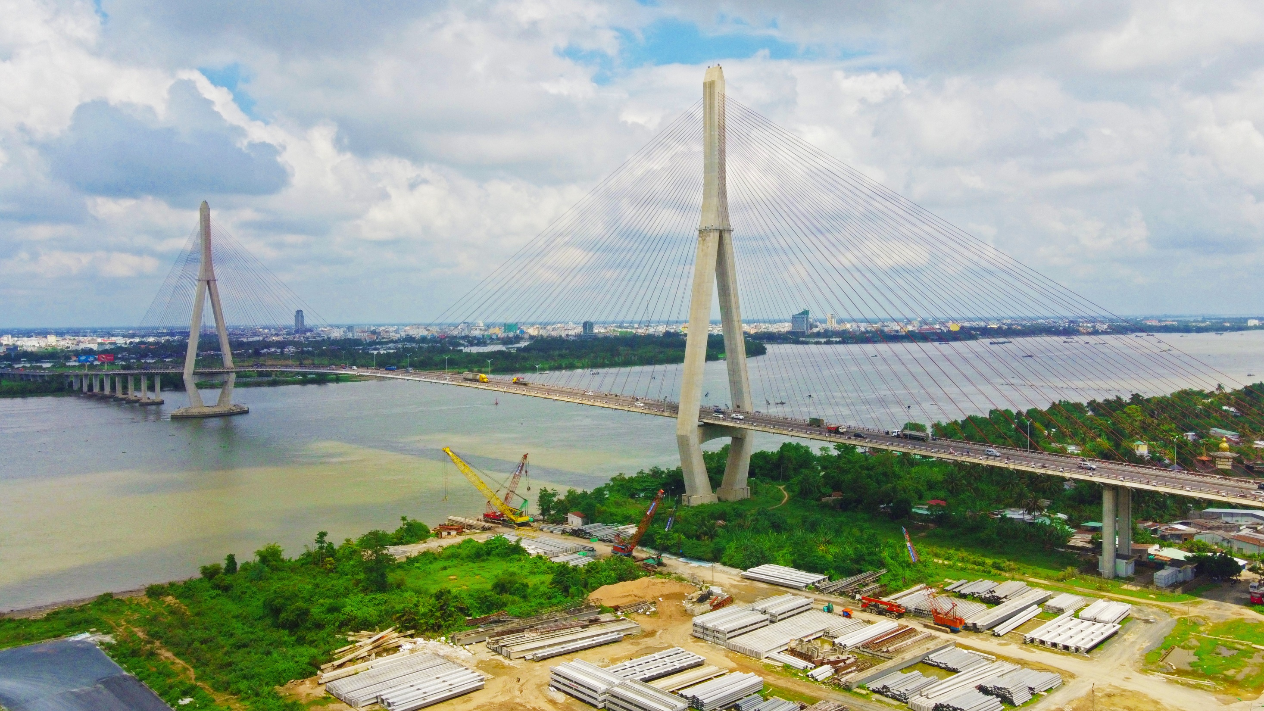
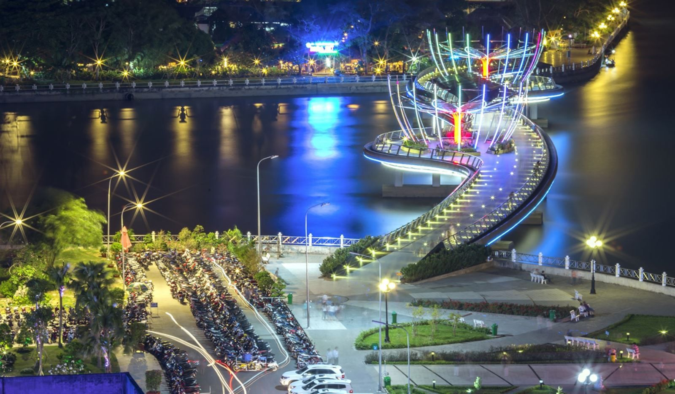
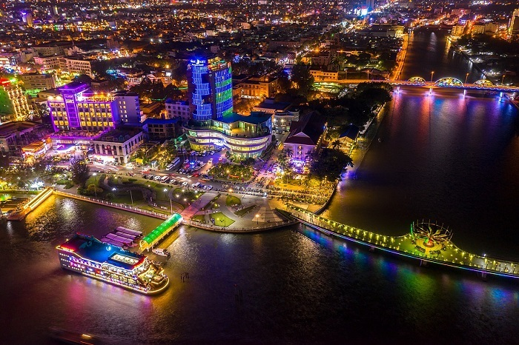

Slide 7
* Nêu những dẫn chứng cho thấy thành phố Cần Thơ là trung tâm kinh tế, văn hóa và khoa học quan trọng của đồng bằng sông Cửu Long?
* Dẫn chứng cho thấy thành phố Cần Thơ là trung tâm kinh tế, văn hóa và khoa học quan trọng của đồng bằng sông Cửu Long:
- Trung tâm kinh tế: Thành phố là trung tâm kinh tế quan trọng của đồng bằng sông Cửu Long, sản xuất máy móc nông nghiệp, phân bón, thuốc trừ sâu …
- Trung tâm khoa học: Có nhiều trung tâm khoa học, viện nghiên cứu, các trường đại học, cao đẳng, trung tâm dạy nghề…
- Trung tâm văn hóa: Các hoạt động du lịch phong phú như thăm các khu miệt vườn, vườn cò, sân chim, chợ nổi trên sông…

Slide 8
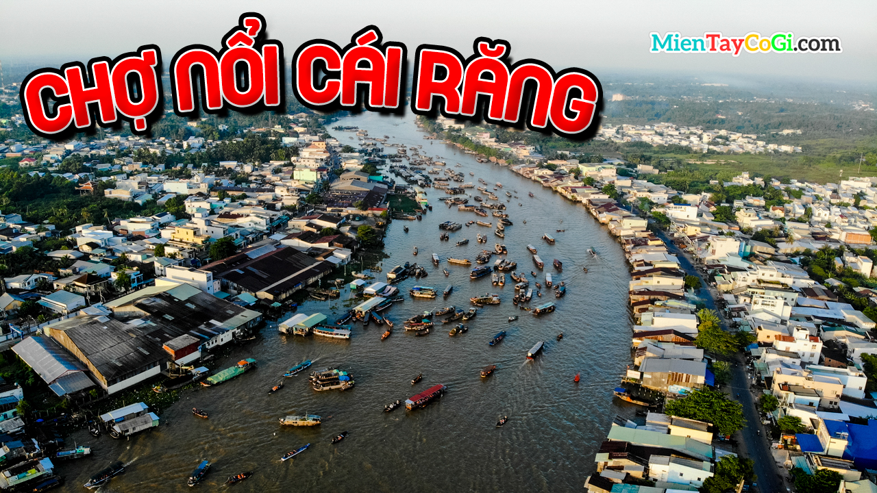
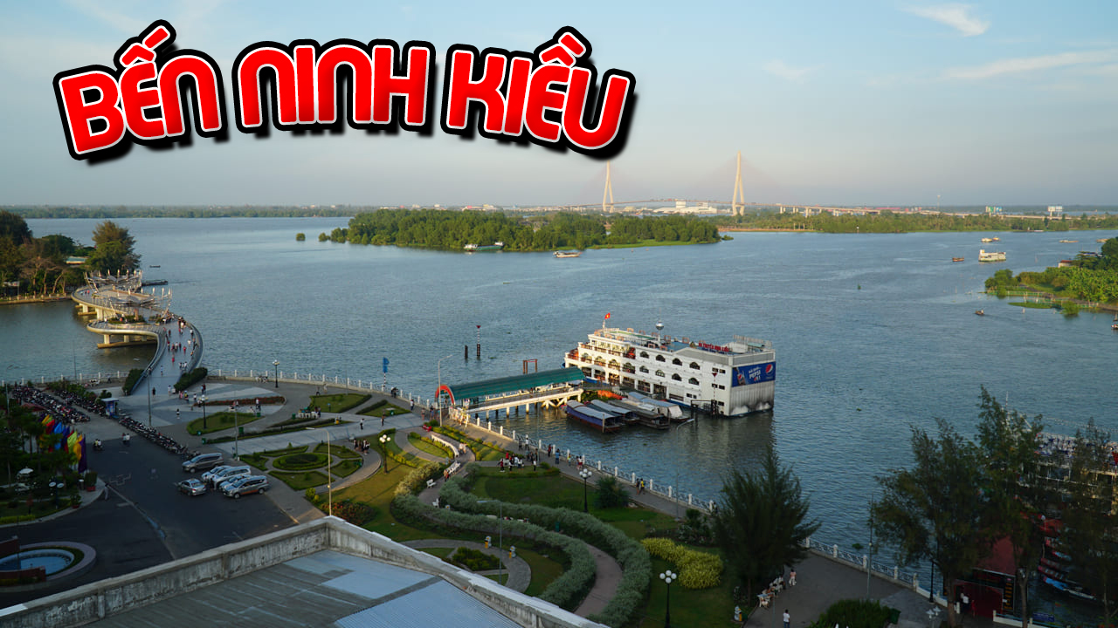


Slide 9

2. Trung tâm kinh tế, văn hóa và khoa học của đồng bằng sông Cửu Long:
- Cần Thơ là trung tâm kinh tế quan trọng của đồng bằng sông Cửu Long.
- Cần Thơ cũng là trung tâm sản xuất máy móc nông nghiệp, phân bón, thuốc trừ sâu…
- Cần Thơ có các trung tâm khoa học, nghiên cứu như viện nghiên cứu lúa, Trường đại học, cao đẳng, trung tâm dạy nghề…
- Du lịch ở Cần Thơ khá phong phú như thăm các khu miệt vườn, vườn cò, sân chim, chợ nổi trên sông…

